Slide 1
OpenGL编程
李亚峰

Slide 2
课本
Mason Woo, Jackie Nieder, Tom Davis, and Dave Shreiner, The OpenGL Programmer’s Guide, 3rd Edition, Addison-Wesley, (OpenGL 编程权威指南，中国电力出版社)
Edward Angel, Interactive Computer Graphics:A Top-Down Approach Using OpenGL, 4th Edition, Addison-Wesley. (交互式计算机图形学 基于OpenGL的自顶向下方法(第N版), 清华大学出版社 )
On-Line Resources

Slide 3
OpenGL（Open Graphics Library）
  跨语言、跨平台的应用程序编程接口。

Slide 4
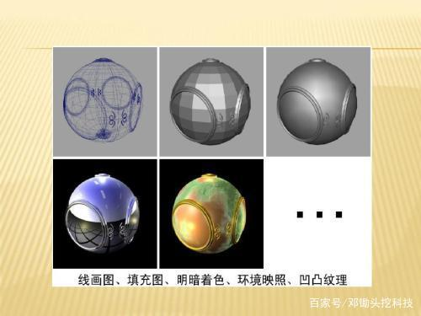
功能
三维图形处理和显示

Slide 5
发展
其它图形标准
  SGI 3D图形工作站。IRISGL
1992年，SGI公司领导创建OpenGL架构审查委员会（OpenGL ARB）Architectural Review Board
2006年7月，OpenGL架构评审委员交给Khronos Group。
https://www.opengl.org/about/

Slide 6

3Dlabs、Apple Computer、ATI Technologies、Dell Computer、Evans & Sutherland、Hewlett-Packard、IBM、Intel、Matrox、NVIDIA、SGI和Sun Microsystems

Slide 7
特点
跨平台：硬件平台，操作系统
语言独立。支持不同语言绑定
  C绑定的WGL、GLX和CGL
  JavaScript绑定的WebGL
  iOS提供的C绑定；Android提供的Java和C绑定。
图形硬件支持

Slide 8
开发库
OpenGL核心库• Windows: OpenGL32
OpenGL实用库(Utility Library, GLU)
  利用OpenGL核心库提供一些高级功能
  与窗口系统的连接
    X Windows系统：GLX， Windows: WGL， Macintosh: AGL
OpenGL实用工具库（OpenGL Utility Toolkit Library, GLUT）
  • 提供所有窗口系统的共同功能
  • 打开窗口
  • 从鼠标和键盘获取输入
  • 弹出菜单
  • 事件驱动

Slide 9
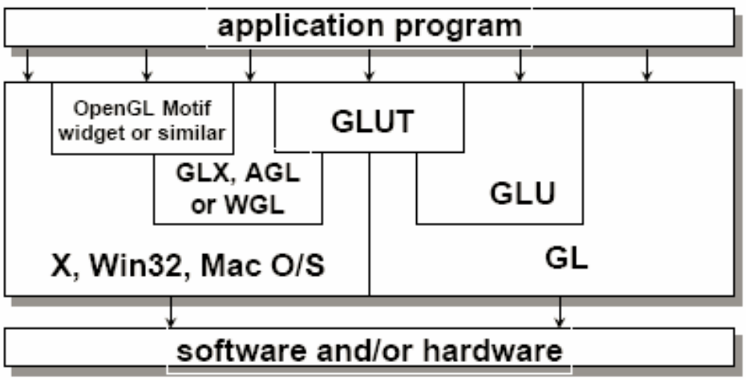
结构图

Slide 10
编程环境
Visual Studio，Broland C++，Dev-C++
安装GLUT工具包
  http://www.opengl.org/resources/libraries/glut/glutdlls37beta.zip
  （glut.h,glut.lib,glut.dll,glut32.dll,glut32.lib）

Slide 11
glut.h 复制到 VC 安装路径下的 include\gl 文件夹（参考gl.h的位置）
glut.libglut32.lib 复制到 VC 安装路径下的 lib 文件夹
glut.dll，glut32.dll 复制到Windows\System32 文件夹
(如果是Windows系统是64位的，则放在C:\Windows\SysWOW64)

Slide 12
创建一个Win32 Console Application。
创建一个C/C++文件，包含下面的代码

Slide 13
hello world
源码
#include <Windows.h>
#include <GL/glut.h>
void mydisplay(){
glClear(GL_COLOR_BUFFER_BIT);
glBegin(GL_POLYGON);
glVertex2f(-0.5, -0.5);
glVertex2f(-0.5, 0.5);
glVertex2f(0.5, 0.5);
glVertex2f(0.5, -0.5);
glEnd();
glFlush();
}
int main(int argc, char** argv){
glutCreateWindow("simple");
glutDisplayFunc(mydisplay);
glutMainLoop();
}

Slide 14
编译
进入菜单Project 􀃆Settings…, 选择Link标签，在Object/library modules文本框中加上opengl32.lib glu32.lib glut32.lib
单击Project Settings中的C/C++标签，将Preprocessor definitions 中的_CONSOLE改为__WINDOWS。

Slide 15
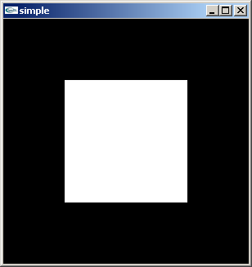
hello world
运行结果

